Slide 1
Undersøkelse om bruk av sosiale medier i kommunesektoren 2011
BETA.KOMM
Oppdragsgiver: KS FoU
Undersøkelsen er utført av HK Reklamebyrå AS i samarbeid med Norfakta Markedsanalyse.

Slide 2
OM UNDERSØKELSEN
Beskriver status og erfaringer fra kommunesektorens bruk av sosiale medier per første kvartal 2011.
Datagrunnlaget består av en kvantitativ del med spørreundersøkelse rettet mot alle kommuner og fylkeskommuner, samt dybdeintervjuer og case-eksempler som belyser resultatene i undersøkelsen.
Svarrespons på 59 % blant kommunene og 84 % blant fylkeskommunene.
Intervjuet 11 kommuner.
Undersøkelsen er utarbeidet og gjennomført av HK Reklamebyrå AS i samarbeid med Norfakta Markedsanalyse AS.

Slide 3
Hovedresultater

Slide 4
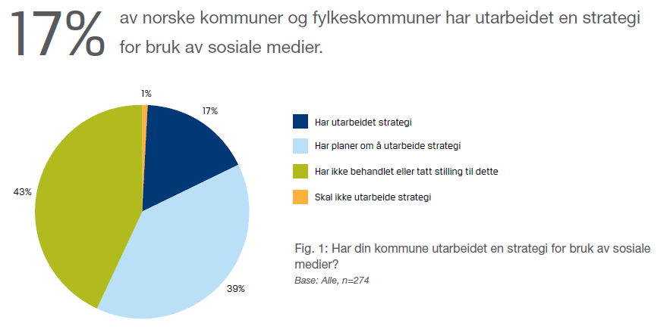
Strategi

Slide 5
Målsetninger
37 % ønsker bedre dialog rundt kommunens tjenestetilbud.
24 % satser på omdømmebygging/ markedsføring av kommunen.
24 % vil nå ut bedre med informasjon ut til innbyggerne.
4 % ønsker økt engasjement og dialog rundt politiske saker.

Slide 6
Bruk av sosiale medier
58 % har tatt i bruk sosiale medier. Vil øke til 71% innen 2011 da flere har planer om å ta i bruk i løpet av året.
De tre viktigste årsakene til at kommuner har tatt i bruk sosiale medier:
Enkeltpersoner med kompetanse eller interesser for digital kommunikasjon har startet å ta i bruk sosiale medier som arbeidsverktøy (ildsjeler).
Ledelsen har sett nytten av sosiale medier og dedikert ressurser til testing og strategiarbeid.
Kommunen har tatt i bruk sosiale medier i forbindelse med krisesituasjoner, som for eksempel pandemien høsten 2009.

Slide 7
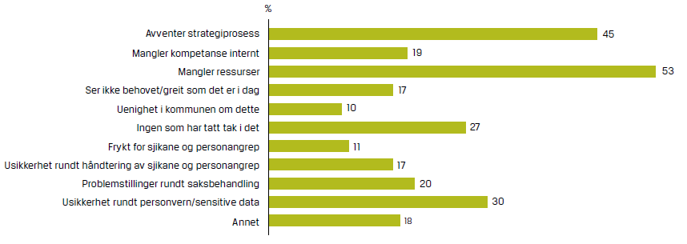

Slide 8
Bruksområder

Slide 9
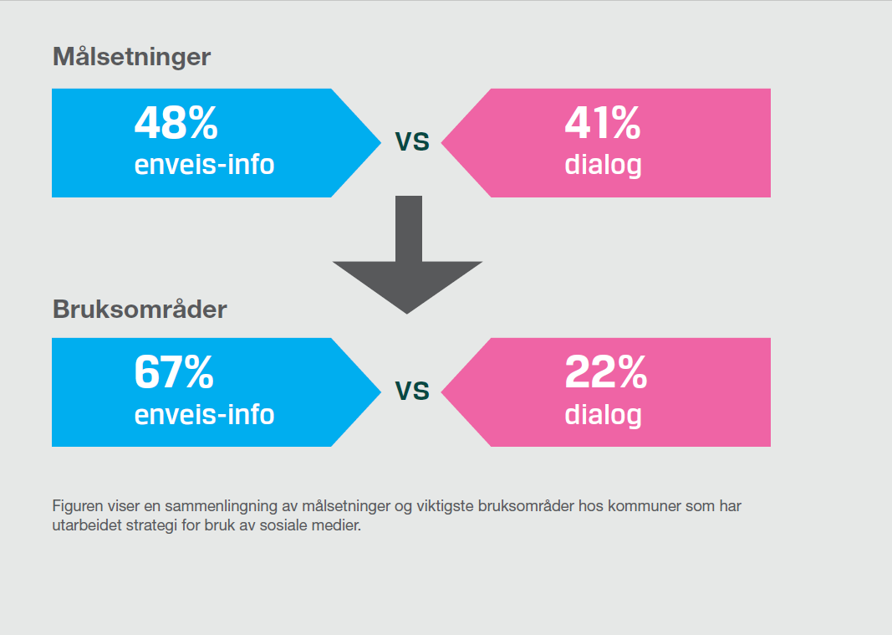

Slide 10
De mest brukte sosiale mediene
Facebook (96 %)
Twitter (42 %)
YouTube (24 %)
Blogger (18 %)
Flickr (16 %)
39 % av kommunene har en offisiell Facebookside.
65 % av har to eller flere Facebooksider.

Slide 11
Organisering og ressursbruk
65 % av kommunene svarer at ildsjeler har vært pådrivere i kommunens arbeid med sosiale medier.
Kun 12 % har inkludert sosiale medier i stillingsbeskrivelser, og bare et fåtall har egne dedikerte ansatte til dette.
63 % oppgir at det er rådmannen/stab eller infosjef som har det overordnede ansvaret for kommunens bruk av sosiale medier. Langt flere ansatte deltar i innholdsproduksjon og publisering, spesielt servicetorg, prosjektmedarbeidere og enhetsledere.

Slide 12
Retningslinjer og kompetanseheving

Slide 13
Positive erfaringer
Kommunene opplever at sosiale medier har bidratt til:
Å nå nye målgrupper, spesielt ungdom (29 %).
Økt mulighet for dialog med innbyggerne rundt politiske saker og tjenestetilbudet (29 %)
En effektiv kanal for å nå ut med informasjon (18 %)
Økt tilgjengelighet, synlighet og bedret omdømme (14 %)
Økt trafikk til nettsidene (6 %)
“Bedre kontakt med media.”
“Bruken av sosiale medier har gitt oss godt omdømme, god overvåking av hva andre mener om oss, økt stolthet til egen identitet og følelse av å være i forkant av utviklingen.”
“Folk er i dialog med kommunen på denne typen arena – lavere terskel enn mail.”

Slide 14
Negative erfaringer
Av negative erfaringer oppgir kommunene at:
23 % har ikke opplevd noen negative erfaringer i bruken av sosiale medier, men flere opplever utfordringer i forbindelse med interne prosesser.
21 % viser til mangel på ressurser, spesielt med hensyn til å kunne svare på alle henvendelser på en god og korrekt måte.
15 % har opplevd upassende innlegg på Facebook-sidene til kommunen, men flere legger til at høy grad av selvjustis og det at folk ikke kan være anonyme gjør at man slipper unna de mest usaklige kommentarene som ofte forekommer i andre diskusjonsfora.
13 % viser til lite aktivitet og dialog på Facebook-sidene.
6 % nevner utfordringer knyttet til rolle- og ansvarsfordeling internt i kommunen.
“Ingen negative erfaringer, men det tar lang tid å utvikle organisasjonskulturen til å forstå og håndtere sosiale medier.”
“Skuffende få innbyggerinnlegg/diskusjon. Størst respons på ‘god helg’-postinger.”

Slide 15
Hovedutfordringer
«For mange tenker at dette er en enveiskanal. Det er en utfordring å snu tankesettet.»
Kompetanse – både i den kommunikative forståelsen av sosiale medier og med hensyn til tekniske muligheter og begrensninger
Ressurstilgang – billige verktøy, men tidkrevende
Mangel på engasjement – flere viser til at det er vanskeligere å engasjere innbyggerne og få til dialog enn først antatt (målsetninger vs praksis)

Slide 16
Måloppnåelse
57 % av kommunene som har tatt i bruk sosiale medier mener de har lykkes i henhold til målsetningene.
Dybdeintervjuer viser til at mange ikke har noen strategi med tydelige mål eller at målsetningene er feil (enveis-informasjon fremfor dialog).
«Vi er i en læreprosess»

Slide 17
Suksesskriterier
De som har lykkes, har:
Utarbeidet strategi og retningslinjer
Engasjerte ildsjeler
Kurset en eller flere ansatte
Godt forankrede retningslinjer
Stor bredde i målsetninger, bruksområder og kanaler
Involvert politikerne i innholdspublisering og oppfølging
Involvert servicetorget i innholdspublisering og oppfølging
Markedsført Facebook-sidene

Slide 18
Notes:
Råd til andre.

Slide 19
VEIEN VIDERE MOT MÅLET

Slide 20
Mål om økt innbyggerdialog?

Slide 21
Hvordan snu tankesettet fra ropert til høreapparat?

Slide 22
Hvordan bidra til at kommunene blir helt konge i sosiale medier?

Slide 23
Rapporten kan lastes ned som pdf fra: http://...

Slide 24
For mer informasjon, ta kontakt med:
Mariken Prag, KS Innovasjon og utvikling mariken.prag@ks.no

